Slide 1
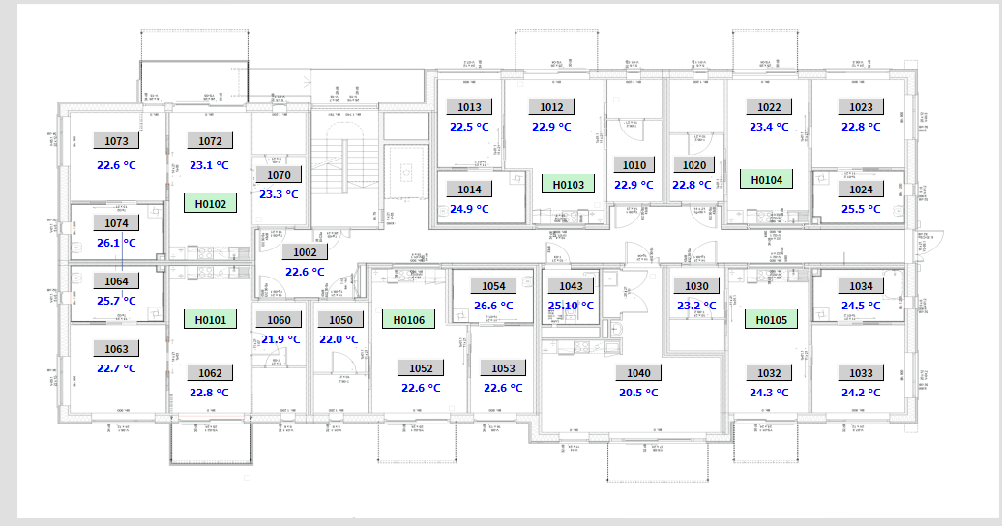
Romsensorer 1 etg

Slide 2
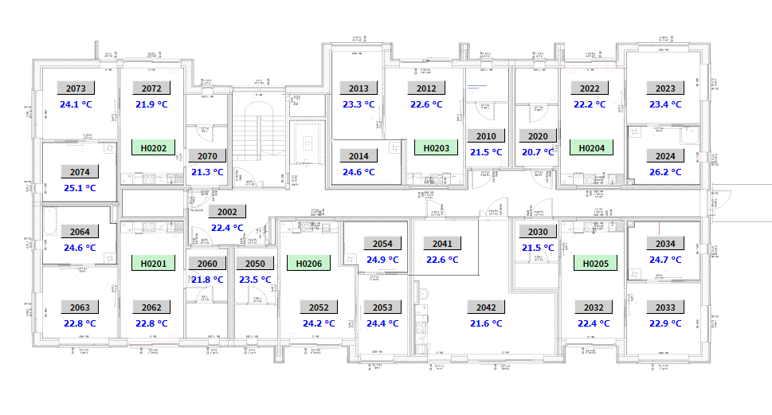
Romsensorer 2 etg

Slide 3
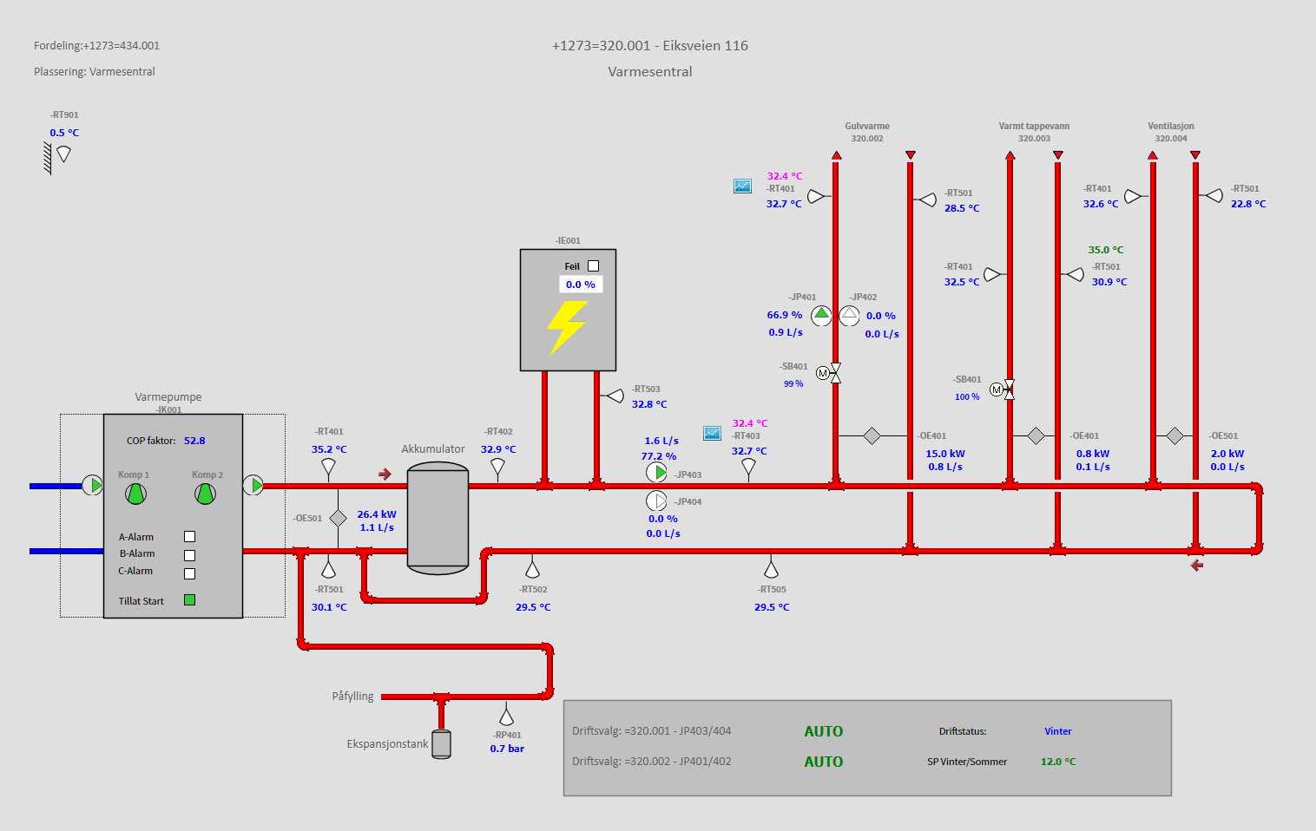
Varmeanlegg

